Slide 1
ЗАДАЧА ВЫБОРА СТРУКТУРЫ СЛОЖНОЙ СИСТЕМЫ
Глузман Марк
Череда Григорий

Slide 2
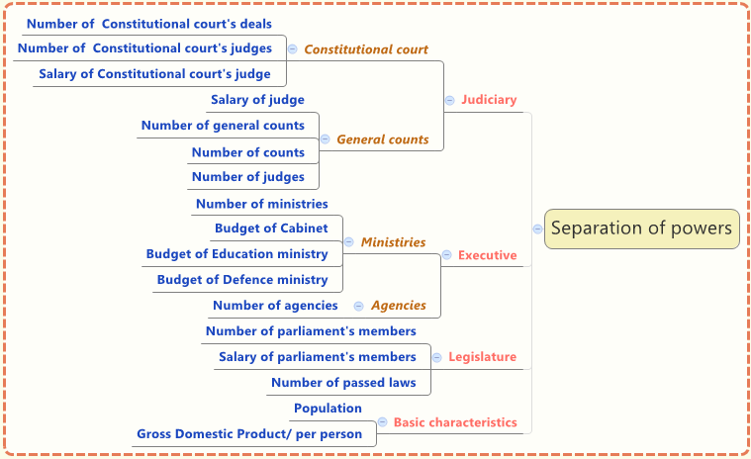
Выбор системы Ветки власти государства и основные параметры

Slide 3





Альтернативы собираются из элементов 5 стран
Украина
США
Россия
Великобритания
Индия

Slide 4
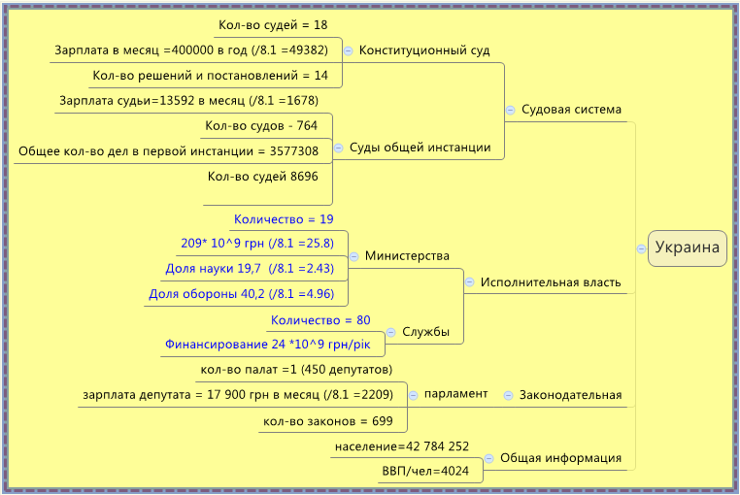

Slide 5

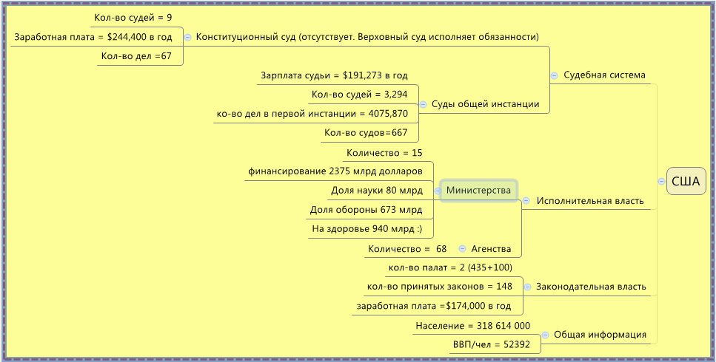

Slide 6
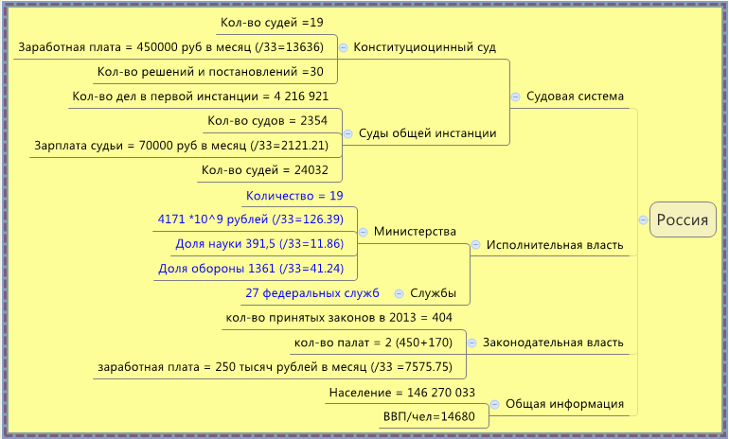

Slide 7
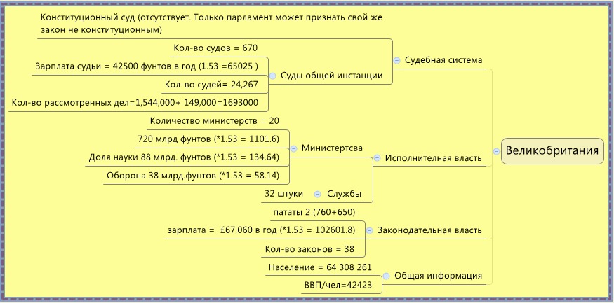

Slide 8
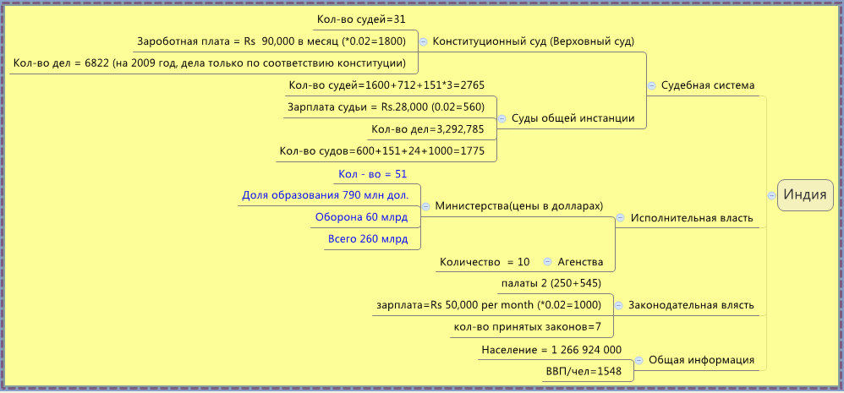

Slide 9
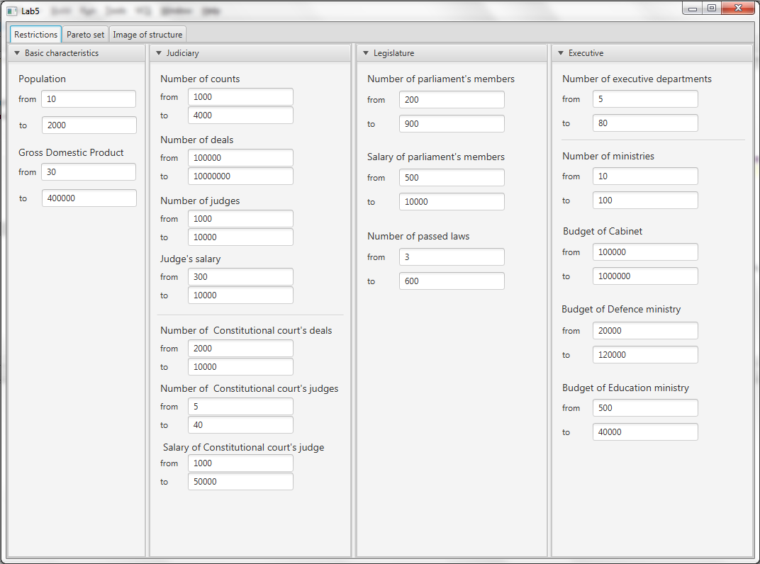

Slide 10
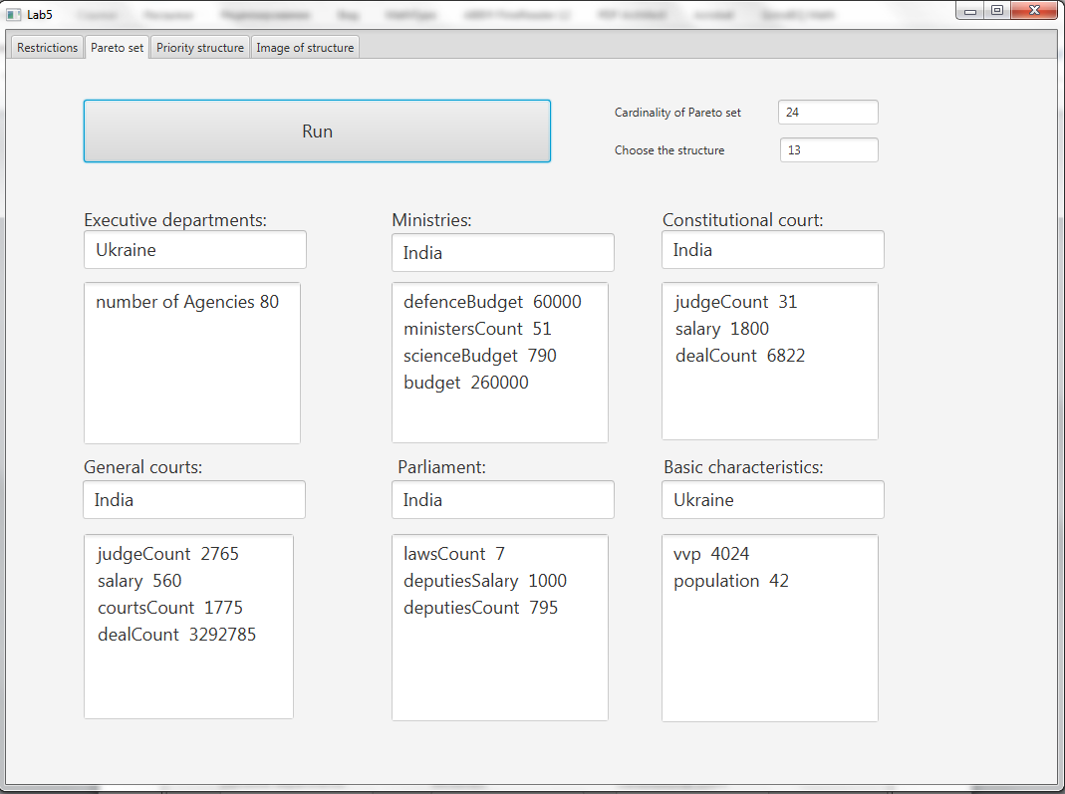

Slide 11
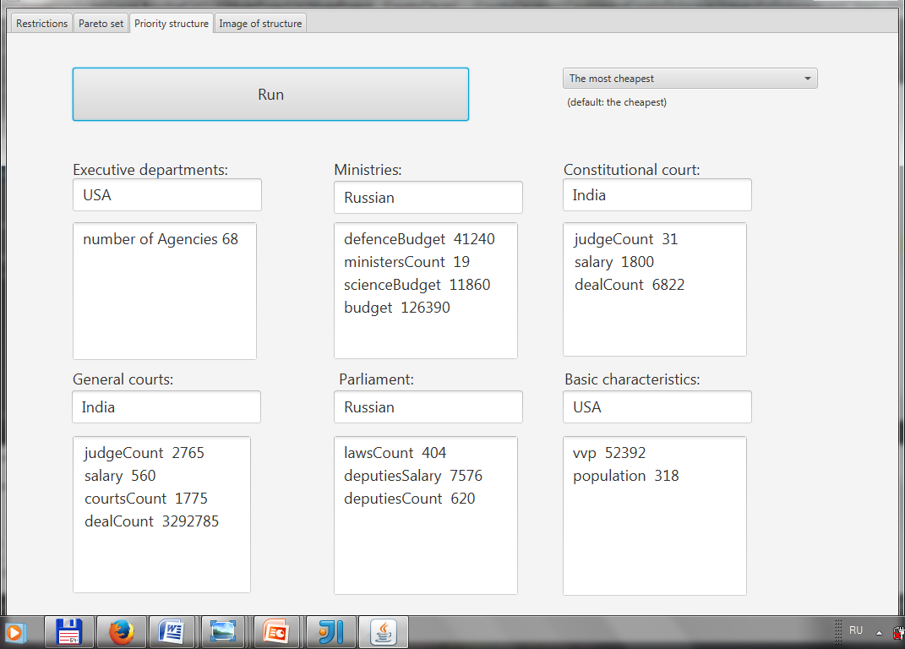

Slide 12
Література по даному питанню:
Russell L. Ackoff, Russell Lincoln Ackoff, Fred E. Emery. On Purposeful Systems: An Interdisciplinary Analysis of Individual And Social Behavior As a System of Purposeful Events. // Transaction Publishers, 30 жовт. 2005 р. - 288.
Melvin F. Shakun. Modeling and supporting task-oriented group processes: Purposeful complex adaptive systems and Evolutionary Systems Design. // Group Decision and Negotiation. September–December 1996, Volume 5, Issue 4-6, pp 305-317
Kevin J. Dooley. Начало формы
Конец формы
A Complex Adaptive Systems Model of Organization Change // Nonlinear Dynamics, Psychology, and Life Sciences January 1997, Volume 1, Issue 1, pp 69-97

